Slide 1
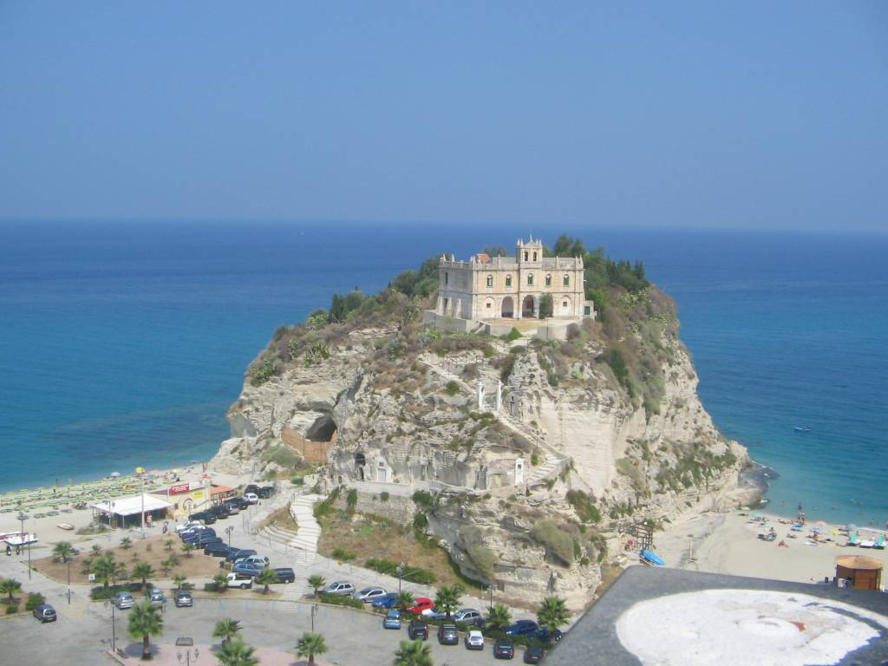
Catanzaro
Tropea
Borgia

Slide 3
Progetto legalMente giovani

Slide 4
Ambito del progetto Interventi tesi alla diffusione della legalità
impegno civico e partecipazione attiva nelle problematiche sociali
cooperazione in attività di sostegno alle fasce deboli
promozione di attività che avvicinino i giovani alle Istituzioni

Slide 5
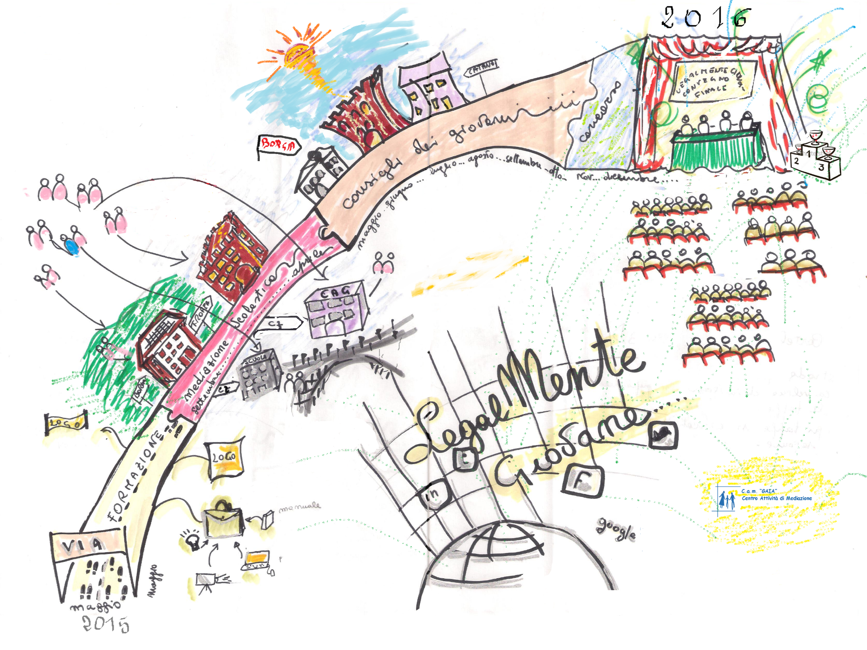

Slide 7
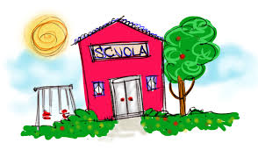
I fase: dove
Catanzaro
Tropea
Borgia

Slide 8
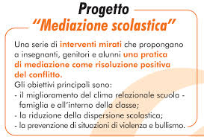
Focus del progetto

Slide 9
Obiettivo generale

Slide 10
obiettivi
offrire strumenti adeguati per favorire una rivisitazione critica del proprio agire;
promuovere e/o rinforzare il senso di appartenenza alla società civile
avvicinare i giovani alle associazioni che promuovono il benessere sociale e la legalità
migliorare il clima comunitario
ridurre i comportamenti aggressivi e le situazioni conflittuali
effettuare prevenzione per giovani a rischio di coinvolgimento in attività criminose

Slide 11
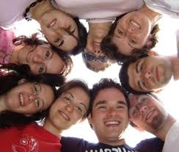
LA MEDIAZIONE
ridurre le ostilità tra le parti e aiutarle nella ricostruzione del dialogo
consentire ad ognuno di comprendere meglio i punti di vista dell’altro
identificare i bisogni e le posizioni delle parti, permettere di esaminare opzioni creative e possibilità innovative
gettare le basi per lo sviluppo di una relazione nuova e attiva dopo il conflitto;
offrire opportunità flessibili, coinvolgere direttamente gli antagonisti in un processo di matura responsabilizzazione

Slide 12
Obiettivi specifici
CITTADINANZA ATTIVA
istituzione del “Consiglio comunale dei ragazzi”
creazione di spazi di ascolto dei disagi e dei bisogni quotidiani
coinvolgimento e sensibilizzazione della popolazione rispetto alle tematiche affrontate

Slide 13
LA LEGALITA’
conoscenza dei principali reati minorili con particolare riferimento ai reati informatici

Slide 14
Tutto ciò ATTRAVERSO L’ORIENTAMENTO….
al rispetto di sé e degli atri.
all’ascolto
alla lettura dei bisogni (propri ed altrui)
alla gestione dei conflitti
alla capacità di concertare eventi futuri improntati sulla comunicazione e cooperazione

Slide 15
Chi siamo
PROGETTO
LEGALMENTE
GIOVANE

Slide 16
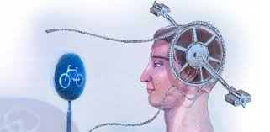
COSA FAREMO?
Simulate
problem-solving
questionari
Proiezione di film
brain storming
Lavori di gruppo

Slide 17
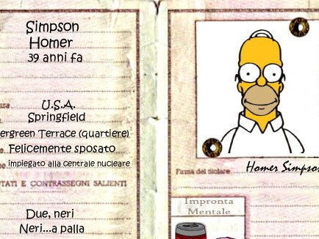
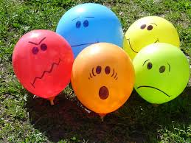
Lo faremo cercando di capire:
Chi sono
Come comunico
Le mie emozioni

Slide 18
quindi
Saper essere cittadino responsabile
Saper capire sé stessi e gli altri
Saper agire l’ascolto reciproco e il dialogo costruttivo
Saper agire relazionali positive con coetanei e non
Saper essere critici e valutativi
Saper risolvere pacificamente e costruttivamente i conflitti
Sapersi impegnare nel sociale

Slide 19
Dopo la scuola… il progetto prosegue
Costituzione del “Consiglio dei giovani”: è un organismo costituito da giovani, cittadini partecipi e attivi coinvolti nei processi decisionali del loro territorio. Attraverso l’analisi delle risorse e dei servizi del territorio promuoveranno azioni dirette ad influenzare la sfera pubblica

Slide 20
Allestimento dell’ angolo della pace Spazio autogestito dai giovani per la gestione dei conflitti e per accogliere i disagi e i bisogni quotidiani dei giovani, dei familiari e dei loro coetanei, un luogo di riflessione e di confronto che aiuti i giovani ad affrontare quei momenti di difficoltà che si incontrano normalmente nella crescita.

Slide 21
Fase finale elaborati per la partecipazione a
.

Slide 22
Conclusione:Il progetto si concluderà con un convegno concorso al quale parteciperanno gli alunni coinvolti. Presentando il lavoro svolto

